Slide 1
HTML 表单

Slide 2
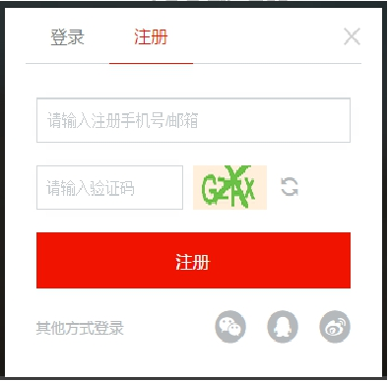
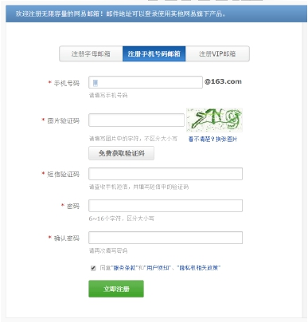
表单应用场景

Slide 3
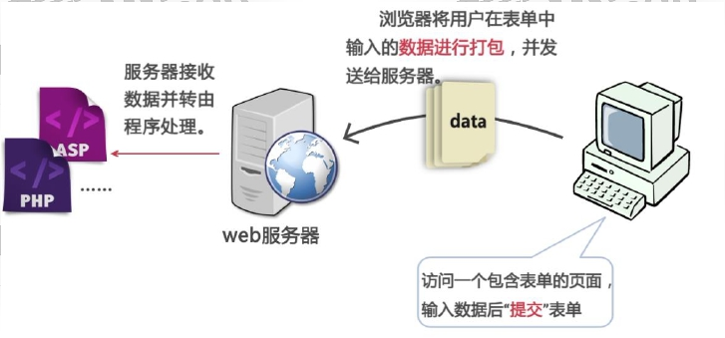
表单工作原理

Slide 4
表单
语法：
文本域
单选框
复选框
列表
按钮
……
<form>
表单元素
</form>

Slide 5
HTML 表单
Form标签中，以下标签实现表单元素添加:
标签
<input>
<select>
<option>
<textarea>
<optgroup>
描述
表单输入标签
菜单和列表标签
菜单和列表项目标签
文字域标签
菜单和列表项目分组标签

Slide 6


<input> 标签
语法：
<input
type=“类型属性”
name=“名称 ” …… />

Slide 7
<input> 标签

Slide 8
<input> 标签
Type属性值
text
password
file
checkbox
radio
Button
Submit
Reset
Hidden
image
描述
文字域
密码域
文件域
复选域
单选域
按钮
提交按钮
重置按钮
隐藏域
图像域

Slide 9

单行文本域
语法：
<form>
<input type="text" name=“…“
</form>
….. />

Slide 10
单行文本域
属性
Name
Maxlength
Size
value
placeholder
描述
文字域的名称
指用户输入的最大字符长度。
指定文本框的宽度，以字符个数为单位；
文本框的缺省宽度是20个字符。
指定文本框的默认值
规定用户填写输入字段的提示

Slide 11

密码框
语法：
<form>
<input type=" password " name=““
</form>
注意：密码域也是文本域的形式，输入到文本域的文字“……”显示。
….. />

Slide 12

文件域
语法：
<form>
<input type=" file " name=“…“ />
</form>
注意：不同浏览器，外观显示不同。

Slide 13
单选框
语法：
<form>
<input type=“radio” name=“…“ value=“…” checked />
</form>
注意：同一组的name值要相同。

Slide 14

复选框
语法：
<form>
<input type=“checkbox” name=“…“ value=“…” checked />
</form>

Slide 15
按钮
语法：
<input type=“button” name=“…“ value=“…” />
<input type=“submit” name=“…“ value=“…” />
<input type=“reset” name=“…“ value=“…” />

Slide 16
图像域（图像提交按钮）
语法：
<input type=“image” name=“…“ src=“imageurl” />

Slide 17
隐藏域
语法：
<input type=“hidden” name=“…“
value=“…” />

Slide 18
下拉菜单和列表标签

Slide 19
HTML 表单
Form标签中，以下标签实现表单元素添加:
标签
<input>
<select>
<option>
<optgroup>
<textarea>
描述
表单输入标签
下拉菜单和列表标签
下拉菜单和列表项目标签
下拉菜单和列表项目分组标签
文字域标签

Slide 20
下拉菜单和列表标签
语法：
<select >
<option value =“…“ >选项</option>
<option value=“…“ >选项</option>
…..
</select>

Slide 21
<select>标签属性
属性
name
multiple
size
描述
设置下拉菜单和列表的名称
设置可选择多个选项
设置列表中可见选项的数目

Slide 22
<option>标签属性
属性
selected
value
描述
设置选项初始选中状态。
定义送往服务器的选项值。

Slide 23
分组下拉菜单和列表标签
语法：
<select name=“”>
<optgroup label=“组1”>
<option value =“…“ >选项</option>
<option value=“…“ >选项</option>
…..
</optgroup>
<optgroup label=“组2”>
<option value =“…“ >选项</option>
<option value=“…“ >选项</option>
…..
</optgroup>
……
</select>

Slide 24
多行文本域<textarea>
语法：
<textarea name=“..”rows=“..” cols=“..” …>
内容 …..
</ textarea >

Slide 25
多行文本域<textarea>
属性
name
placeholder
rows
cols
描述
设置文本区的名称。
设置描述文本区域预期值的简短提示。
设置文本区内的可见行数。
设置文本区内的可见宽度。

Slide 26
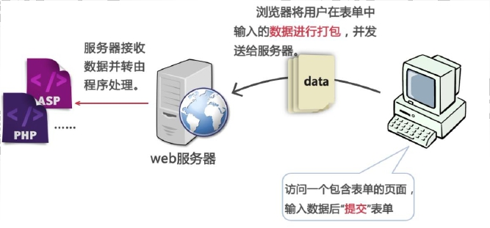
表单工作原理

Slide 27
<form>标签
语法：
<form action=“” method=“” name=“”…>
表单元素
</form>

Slide 28
<form>标签
属性
action
method
name
target
enctype
值
URL
get、post
form_name
_blank、_self
_parent、_top
application/x-www-form-urlencoded
multipart/form-data
text/plain
描述
提交表单时向何处发送表单数据
设置表单以何种方式发送到指定页面
表单的名称
在何处打开 action URL
在发送表单数据之前如何对其进行编码

Slide 29
post和get区别
GET：
使用URL传递参数
对所发送信息的数量也有限制
一般用于信息获取
POST：
表单数据作为HTTP请求体的一部分
对所发送信息的数量无限制
一般用于修改服务器上的资源

